Slide 1

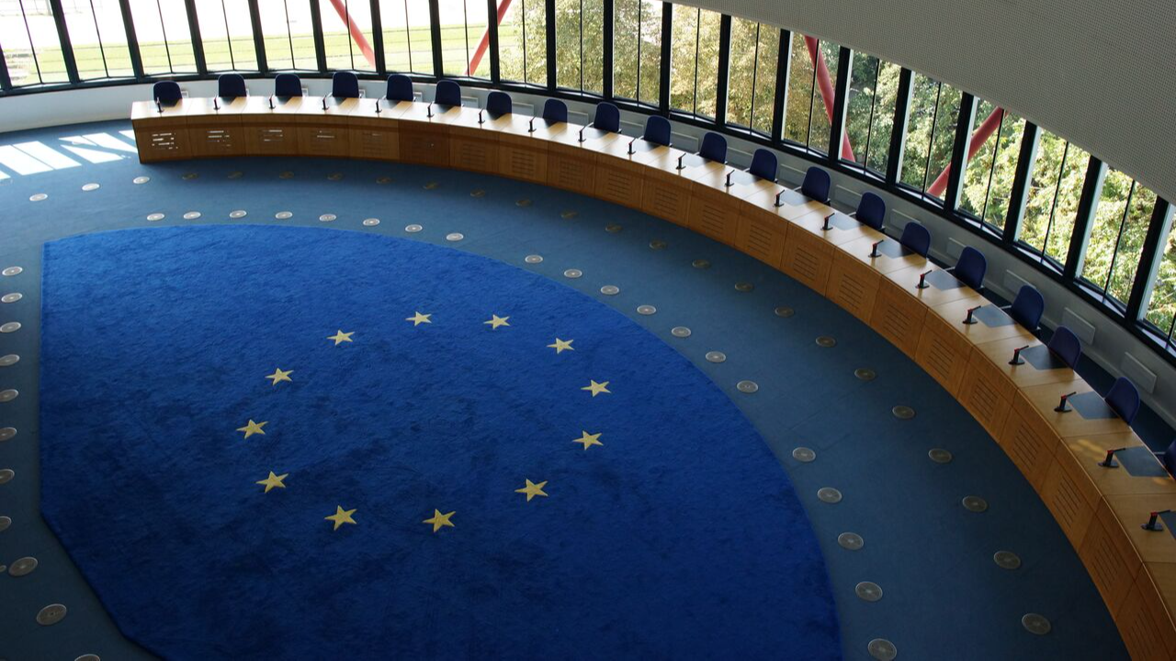
Curtea Europeană a Drepturilor Omului: analiza hotărârilor emise în perioada 07.10-11.10.2024

Slide 2
Lista cauzelor
BAGIROVA c. AZERBAIJANULUI
ELDAR HASANOV c. AZERBAIJANULUI
MACHALICKÝ c. CEHIEI
MEDVID c. UCRAINEI
T.V c. SPANIEI
FUNDAȚIA VALIDITY ÎN NUMELE LUI T.J c. UNGARIEI
AGHAJANYAN c. ARMENIEI
COSOVAN c. MOLDOVEI
İŞİK c. TURCIEI
KAJGANIĆ c. SERBIEI
M.A și Z.R c. CIPRULUI
MICHA și alții c. GRECIEI
ZAVRIDOU c. CIPRULUI

Slide 3
BAGIROVA c. AZERBAIJANULUI
Articolul 2
La 3 iulie 2018, șeful autorității executive a orașului Ganja și garda sa de corp au fost împușcați de Y.S. în fața clădirii autorității executive, în urma căruia au fost grav răniți.
În cadrul acțiunilor procesuale Y.S. a fost arestat.
La 15 iulie 2018, în cadrul cauzei penale nr. 180556037, fratele reclamantului (A.B.) a fost acuzat, împreună cu alte persoane, de numeroase infracțiuni penale, cum ar fi, printre altele, participarea la omor de către un grup de persoane, terorism, deținere ilegală de arme și uzurparea puterii de stat prin forță.
La aceeași dată a fost dat în căutare A.B. pe întreg teritoriul statului.
La o dată nespecificată, agenții serviciilor speciale au primit informații potrivit cărora A.B. se ascundea într-un motel situat la periferia orașului Baku. La 20 iulie 2018, în jurul orei 22.45, agenții serviciilor speciale au desfășurat o operațiune în vederea arestării lui A.B. Acesta a fost ucis în timpul operațiunii.
La 24 octombrie 2018, organele de drept au refuzat să inițieze proces penal, considerând că nu a existat niciun element penal în acțiunile agenților.
Curtea reiterează că atunci când este vorba de utilizarea forței potențial letale de către agenții statului, este de datoria statului să furnizeze o explicație plauzibilă a evenimentelor care au condus la moartea unei persoane, pentru a demonstra că forța utilizată de către membrii forțelor de securitate a fost justificată, că nu a depășit ceea ce era absolut necesar și că a fost strict proporțională cu realizarea unuia sau mai multora dintre scopurile specificate la articolul 2 § 2 din Convenție.

Slide 4
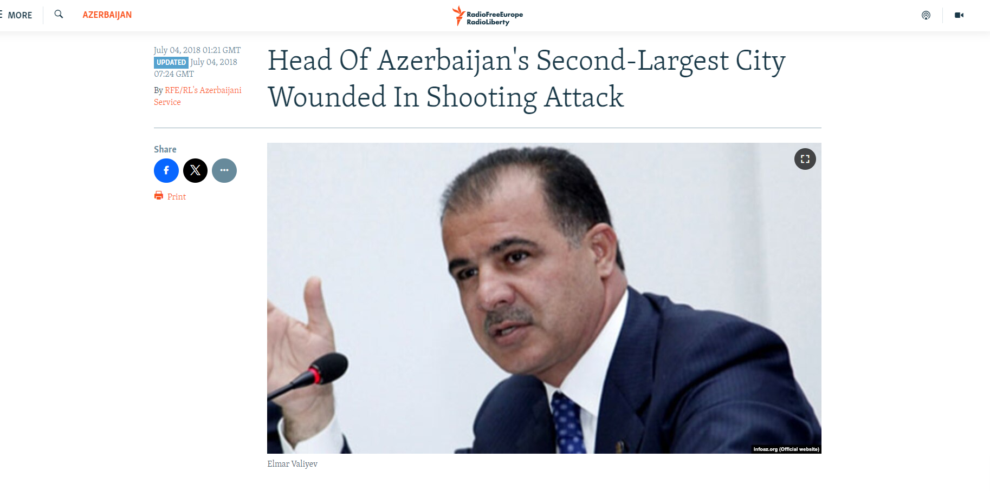

Slide 5
ELDAR HASANOV c. AZERBAIJANULUI
Articolul 3, 5§3
Reclamantul este fostul procuror general al Azerbaijanului (din martie 1995 până în aprilie 2000), fost ambasador al Azerbaijanului în România (din martie 2001 până în martie 2013) și fost ambasador al Azerbaijanului în Serbia, Muntenegru și Bosnia și Herțegovina (până la 17 august 2020). Potrivit reclamantului, înainte și în jurul datei evenimentelor din prezenta cauză, diverse surse media locale au publicat o serie de articole referitoare la acesta, în care se susținea, printre altele, că are legături cu opoziția politică și ambiții politice și că au fost formulate acuzații potrivit cărora, atunci când era ambasador, nu a luat măsuri cu privire la vânzările de armament Armeniei de către Serbia, recent raportate, care au ieșit la iveală în iulie 2020 sau în jurul acestei date.
În iulie 2020, Serviciul Securității Statului („SSS”) a inițiat o anchetă specială în legătură cu suspiciuni de deturnare de fonduri, abuz de autoritate oficială și luare de mită de către funcționari ai Ministerului Afacerilor Externe. Cinci înalți funcționari ai ministerului au fost arestați și acuzați de infracțiunile menționate mai sus. Se pare că ancheta preliminară în această cauză a dat naștere, de asemenea, la suspiciuni împotriva reclamantului.
La 9 august 2020, reclamantul, care era pe atunci încă ambasador în Serbia, Muntenegru și Bosnia și Herțegovina, a sosit la Baku pentru o vizită oficială în Azerbaidjan a unei delegații a guvernului sârb. La 12 august 2020, Tribunalul districtual Sabail a autorizat SSS să efectueze percheziții la spațiile rezidențiale și la vehiculele personale aparținând reclamantului, ca urmare a unei cereri formulate de SSS pe baza informațiilor primite de la Ministerul de Finanțe cu privire la suspiciuni de cheltuieli ilegale, cheltuieli excesive ale fondurilor de stat și lipsă de responsabilitate financiară în cadrul Ambasadei Azerbaidjanului în Serbia. În dimineața zilei de 13 august 2020, ofițerii SSS au sosit la apartamentul reclamantului din Baku și au prezentat mandatul de percheziție. În urma percheziției, reclamantul a fost arestat în aceeași zi și reținut în calitate de bănuit. Ulterior, la 17 august 2020, acesta a fost demis din funcția sa de ambasador.
În aceeași zi, 14 august 2020, în urma unei cereri depuse de anchetatorul SSS, Tribunalul districtual Sabail a dispus arestarea preventivă a reclamantului până la 3 noiembrie 2020. În cursul audierii, reclamantul și avocatul său au susținut, printre altele, că acuzațiile formulate împotriva sa nu aveau niciun temei și erau arbitrare și au solicitat instanței să ia în considerare faptul că nu mai fusese niciodată condamnat, că avea copii și nepoți, că suferea de probleme grave de sănătate și trebuia să respecte un regim strict de medicamente prescrise și că intenționa să se opereze în septembrie 2020.

Slide 6
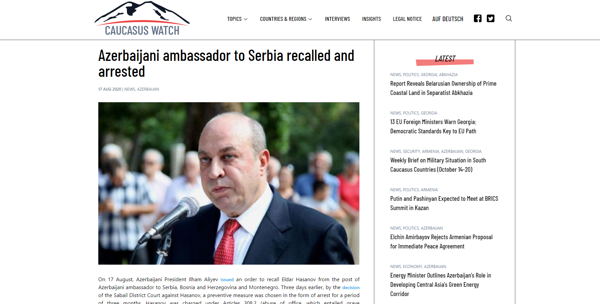

Slide 7
MACHALICKÝ c. CEHIEI
Articolul 6§2
În ianuarie 2003, a fost inițiat un proces penal împotriva reclamantului, care a fost acuzat de fraudă, în legătură cu acțiunile pe care le-a comis în calitatea sa de director de bancă în 1993 și 1994 (cunoscută în Republica Cehă sub numele de cazul „H-system”). În decembrie 2004, acesta a fost pus oficial sub acuzare pentru această infracțiune de către procuror și judecat de Tribunalul Municipal din Praga. Întrucât elementul subiectiv al fraudei - și anume faptul că acțiunile reclamantului au fost intenționate și premeditate - nu a putut fi stabilit, instanța a schimbat încadrarea juridică a infracțiunii în administrarea necorespunzătoare a bunurilor altuia.
În decizia sa din 9 ianuarie 2009, instanța a constatat că faptele stabilite „permit să se concluzioneze că reclamantul (împreună cu alte persoane) a săvârșit infracțiunea de gestiune necorespunzătoare a patrimoniului altuia”. Cu toate acestea, întrucât termenul de prescripție de cinci ani pentru această infracțiune expirase înainte ca reclamantul să fi fost inculpat și întrucât probele disponibile nu erau suficiente pentru ca acțiunile sale să fie calificate drept fraudă, pentru care Codul penal prevedea un termen de prescripție de zece ani, instanța a încetat urmărirea penală.
Procurorul a formulat recurs împotriva acestei decizii, care a fost anulată la 4 noiembrie 2009. Cauza a fost trimisă instanței, care, la 23 iulie 2010, a decis din nou încetarea urmăririi penale împotriva reclamantului ca fiind prescrisă. După ce a făcut trimitere la afirmațiile de mai sus din decizia sa din 9 ianuarie 2009, pe care le-a reluat la paginile 100-101 din decizia sa din 23 iulie 2010, instanța a examinat din nou dacă reclamantul putea fi urmărit penal pentru fraudă și a ajuns la concluzia că nu. Aceasta deoarece afirmațiile procurorului potrivit cărora reclamantul a acționat de la început cu intenție frauduloasă și a convenit cu alți autori asupra mijloacelor de realizare a fraudei nu au putut fi dovedite. La paginile 137 și 141 din decizia sa, instanța a constatat că faptele reclamantului nu puteau fi calificate decât drept gestiune necorespunzătoare a patrimoniului altuia, pentru care termenul de prescripție de cinci ani expirase înainte de a fi formulate acuzațiile împotriva sa.
În octombrie 2011, reclamantul a depus o cerere în temeiul articolului 14 din Legea privind răspunderea statului (Legea nr. 82/1998) la Ministerul Justiției, solicitând despăgubiri pentru cheltuielile de judecată pe care le-a suportat în cadrul procedurilor penale menționate mai sus și pentru pierderea de venit aferentă. În aprilie 2012, ministerul a constatat că cererea era nefondată, având în vedere că în cazul de față nu fusese îndeplinită cerința legală a unei decizii care să fi fost anulată sau modificată pe motiv de ilegalitate.

Slide 8
MEDVID c. UCRAINEI
Articolul 3
Reclamantul s-a născut în 1984 și este deținut în închisoarea Romny nr. 56, Perekhrestivka, regiunea Sumy, Ucraina. La 18 iunie 2003, Curtea Regională de Apel Kiev l-a condamnat pe reclamant la închisoare pe viață pentru o dublă crimă comisă în decembrie 2002. Această hotărâre a fost confirmată de Curtea Supremă la 2 octombrie 2003. Între 2014 și 2019, reclamantul a formulat mai multe cereri fără succes în fața instanțelor interne pentru comutarea pedepsei sale pe viață în cincisprezece ani de închisoare. În februarie 2021, reclamantul a depus o cerere de eliberare condiționată; această cerere a fost respinsă de instanțele de la două grade de jurisdicție pentru lipsă de temei juridic la 15 aprilie 2021 și, respectiv, la 16 noiembrie 2022.
La 1 decembrie 2022, o comisie a fost convocată la închisoarea Romny pentru a examina gradul de corijare a reclamantului; comisia a constatat că reclamantul nu era calificat pentru a depune o cerere de comutare a pedepsei sale pe viață cu o pedeapsă cu închisoarea pe durată determinată. Potrivit Guvernului, constatările comisiei au fost comunicate reclamantului înainte de 31 decembrie 2022, în timp ce reclamantul a susținut că a primit textul integral al constatărilor comisiei abia la mijlocul lunii august 2023.
Reclamantul a susținut că, înainte de amendamentele din 18 octombrie 2022 (care au intrat în vigoare la 9 noiembrie 2022), situația sa nu a fost diferită de cea examinată de Curte în cauza Petukhov (nr. 2), în care s-a stabilit că nu există o posibilitate practică și efectivă de eliberare anticipată pentru deținuții pe viață în Ucraina. În opinia reclamantului, același lucru ar trebui să fie valabil și pentru perioada cuprinsă între 9 noiembrie 2022 și 3 martie 2023, când mecanismul recent adoptat de eliberare condiționată nu devenise încă operațional.
În plus, reclamantul a susținut că, chiar și după punerea în aplicare integrală a mecanismului de eliberare condiționată, acesta nu a îndeplinit cerințele jurisprudenței Curții în materie. Reclamantul a susținut că jurisprudența relevantă prevedea că un deținut care execută o pedeapsă pe viață ar trebui să aibă o posibilitate reală de a fi eliberat după ce a executat cel mult douăzeci și cinci de ani de închisoare. În cadrul mecanismului de eliberare condiționată introdus în Ucraina, perioada minimă de detenție era de douăzeci și șase de ani și trei luni (corespunzând la cincisprezece ani din pedeapsa inițială, plus unsprezece ani și trei luni - ceea ce constituia trei sferturi din pedeapsa suplimentară pe durată determinată de cincisprezece ani care putea fi impusă ca urmare a comutării).
Reclamantul a susținut că mecanismul de eliberare condiționată era discriminatoriu, deoarece nu lua în considerare situația deținuților pe viață care au executat deja mai mult de cincisprezece ani din pedepsele lor respective în momentul în care noul sistem a devenit operațional. Astfel, în realitate, pedeapsa minimă pe care ar trebui să o execute mulți deținuți pe viață ar fi mult mai mare decât 26 de ani și trei luni, deoarece majoritatea persoanelor condamnate la închisoare pe viață ar fi executat mai mult de cincisprezece ani din pedeapsa inițială. Reclamantul însuși ispășise la momentul depunerii observațiilor sale douăzeci și unu de ani, opt luni și patru zile din pedeapsa sa pe viață.

Slide 9
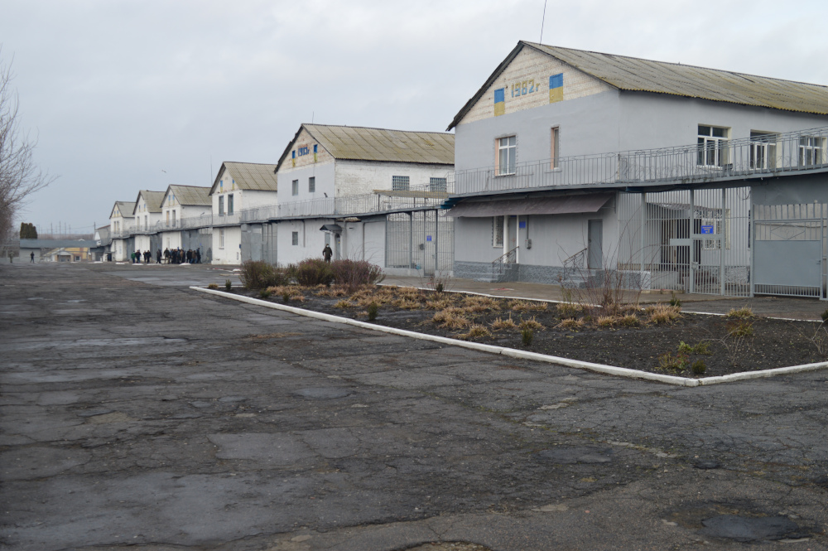

Slide 10
T.V c. SPANIEI
Articolul 4
Potrivit reclamantei, în 2003, pe când avea 14 ani și locuia în Benin, C., o cunoștință de familie de sex feminin, i-a propus tatălui său să o ducă la muncă în Spania cu un pașaport fals de adult. În schimb, ea urma să plătească 70 000 de euro prin salariul său din Spania. Ea nu a fost informată cu privire la natura viitoarei sale activități. Conform formularului de cerere, în 2003 a călătorit cu avionul din or. Lagos (Nigeria) la Paris și apoi la Madrid. A mers apoi la Arahal (o localitate situată la sud-est de Sevilla), unde C. a întâlnit-o și a dus-o într-o casă în care locuia împreună cu partenerul său, U. Potrivit observațiilor reclamantei, aceasta a fost „violată de U. și aranjată de C.”, fiind abuzată fizic și amenințată de ambii. A fost obligată să lucreze ca prostituată și a rămas sub controlul lui C. până în 2007, când a reușit să scape. A continuat să lucreze ca prostituată în diferite regiuni ale Spaniei. În 2010, a început să primească asistență din partea Fundației Apip-Acam, o organizație neguvernamentală care ajută persoanele nevoiașe, inclusiv în ceea ce privește locuințele și asistența medical.
La 9 iunie 2011, reclamanta s-a prezentat în fața Brigăzii Provinciei Zaragoza din cadrul Unității Naționale de Poliție împotriva Rețelelor de Imigrație Ilegală și a Falsificării Documentelor. Invocând legislația privind martorii protejați, aceasta s-a plâns că a fost victima traficului de persoane și a exploatării sexuale în perioada 2003-2007, când era minoră. În 2007 a evadat din C. A locuit la Madrid, apoi a lucrat ca prostituată la Malaga și, din 2009, la Zaragoza. Cu o ocazie, a fost arestată de poliția din Zaragoza în timpul unui raid. A fost dusă la serviciile sociale ale orașului din cauza stării sale mentale. A fost internată într-o unitate medicală și a început să primească tratament. Începând din 2007, C. a sunat-o de mai multe ori pentru a-i reaminti de datorie. În total, ea îi plătise lui C. aproximativ 25 000 euro. C. a încercat să o contacteze până în 2010, când reclamanta și-a pierdut telefonul mobil. De atunci, aceasta nu a mai avut nicio veste de la fostul său proxenet, dar știa că familia lui C. a distrus afacerea tatălui său din Nigeria și l-a agresat în încercarea de a o determina pe reclamantă să plătească datoria.
Reclamanta (care vorbea spaniola și engleza, dar nu avea studii) a explicat că nu a denunțat evenimentele mai devreme deoarece a fost supusă unui ritual „voodoo” în timpul căruia s-a angajat să nu denunțe autorii. După ce a beneficiat de asistență socială și medicală, aceasta a reușit să își depășească temerile și să înțeleagă importanța depunerii unei plângeri. Ea a furnizat detalii privind aspectul fizic și vârsta aproximativă a lui C. și U.. Ea a declarat că C. ar putea locui în Sevilla și că U. ar putea locui în Arahal.
În 2013, reclamanta a fost diagnosticată cu schizofrenie paranoidală. La 26 martie 2013, a fost recunoscută ca având un handicap de 70%. Referindu-se la clasarea provizorie a cauzei penale împotriva lui C. și U. și la motivele invocate de instanța internă, Curtea a constatat că autoritățile nu au anchetat, nu au urmărit și nu au pedepsit pe cei care au supus-o traficului de persoane. În plus, autoritățile nu au luat măsuri pentru a o proteja în calitate de victimă a traficului de persoane, precum și la eșecul statului de a institui un cadru legislativ și politic pentru a descuraja traficul de persoane.

Slide 11
FUNDAȚIA VALIDITY ÎN NUMELE LUI T.J c. UNGARIEI
Articolul 2
Doamna T.J. s-a născut pe 24 iulie 1973. A fost diagnosticată cu o dizabilitate intelectuală severă. Era incapabilă să comunice verbal și era ocazional predispusă la comportamente agresive. În 1983, ea a fost plasată în instituția de asistență socială Topház din Göd (Ungaria).În 1996 a fost plasată sub tutela mamei sale. În opinia Guvernului, din cauza incapacității sau a refuzului mamei sale de a-și exercita atribuțiile de tutore, un tutore oficial a fost numit pentru doamna T.J. în 2012. Începând cu 1 ianuarie 2018, un nou tutore, K., a fost numit pentru aceasta.Conform mărturiei date de unul dintre îngrijitorii săi în timpul anchetei penale (a se vedea punctul 14 de mai jos), până în jurul anului 2015, dna T.J. putea să meargă și să mănânce în mod independent. Ea folosea un pat obișnuit și, deși nu era în măsură să comunice, socializa cu ceilalți rezidenți și se făcea înțeleasă.De-a lungul anilor, în dosarul medical al doamnei T.J. au fost înregistrate mai multe leziuni, inclusiv răni pe cap și pe față, tăieturi pe pleoape și pe sprâncene, contuzii și hematoame pe trunchi și pe membre, precum și o tăietură pe deget, cauzată fie de cădere sau împingere, fie de lovire. Conform fișelor sale medicale, în spital i-au fost prescrise tranchilizante și medicamente antipsihotice. Ea a suferit de pneumonie bacteriană în 2015, 2016 și 2018.
Între 15 februarie și 18 aprilie 2017, o echipă de monitorizare de la Validity Foundation a vizitat Topház și a observat starea dnei T.J.. Avea o rană deschisă pe frunte și un ochi vânăt și nu reacționa deloc. La 3 mai 2017, Validity Foundation a publicat un raport privind condițiile din Topház, descriind utilizarea excesivă și ilegală a legăturilor de mâini, lipsa încălzirii adecvate, malnutriția și neglijarea fizică. Raportul conținea mărturii de violență și abuz din partea personalului și în rândul rezidenților. Între 10 și 12 mai 2017, reprezentanți ai Ministerului Resurselor Umane au efectuat o inspecție la fața locului la Topház.
La 16 mai 2018, Validity Foundation a depus o nouă plângere, susținând că abaterea profesională a angajaților instituției a condus la decesul unui rezident, P.D., și a cel puțin șapte alți rezidenți în 2017. La 29 ianuarie 2019, Validity Foundation și-a modificat din nou plângerea penală, susținând că alte două decese - cele ale doamnelor T.J. și K.K. - au avut loc în instituție din cauza abaterii profesionale a personalului. Bazându-se pe probele prezentate în plângerea sa penală din 2 mai 2017, Validity Foundation a susținut că existau motive să se creadă că condițiile inadecvate de îngrijire au contribuit indirect la decesul dnei T.J. și al lui K.K.

Slide 12
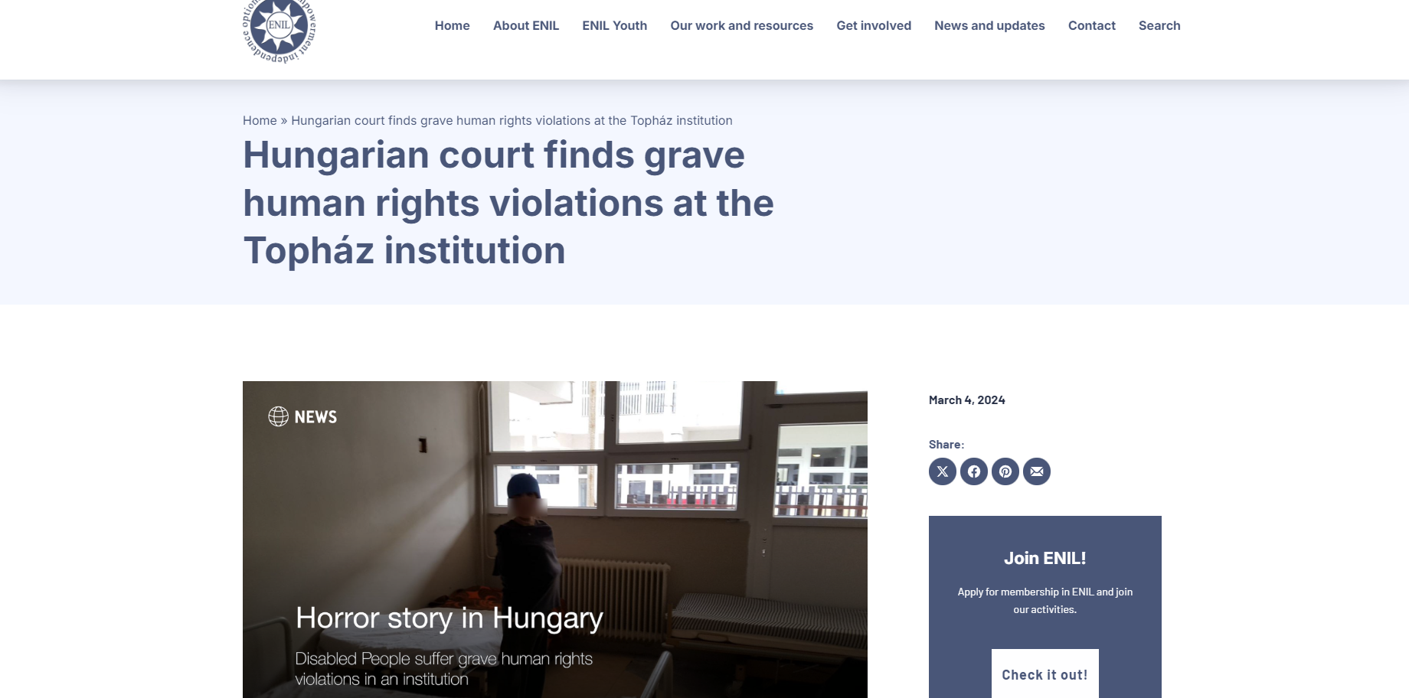

Slide 13
AGHAJANYAN c. ARMENIEI
Articolul 10
Din 2003, reclamantul lucra ca cercetător principal la fabrica Nairit, care producea diverse produse chimice. Proprietatea fabricii era împărțită între o societate privată, care deținea 90% din acțiuni, și guvern, care deținea restul de 10%.În conformitate cu un ordin emis de fabrică la 9 iulie 2007, informațiile privind nivelurile salariale ale angajaților săi erau considerate un secret comercial fundamental. O clauză specifică privind obligația de confidențialitate cu privire la nivelul salariilor urma să fie adăugată la contractul de muncă al fiecărui angajat. În 2008, reclamantul a obținut un contract de muncă permanent. Clauza 2.1.11 din contractul său interzicea publicarea informațiilor care conțin secrete de stat, profesionale sau comerciale referitoare la fabrică.
La 1 iulie 2008, reclamantul și fabrica au semnat, în cadrul contractului său de muncă, o declarație referitoare la obligația de confidențialitate privind salariul său. Declarația făcea trimitere la articolul 221 § 2 alineatul (2) din Codul Muncii.
La 9 ianuarie 2009, fabrica a adoptat un regulament intern privind secretele sale comerciale. Regulamentul 2.1 din regulament definește un secret comercial ca fiind o informație care are valoare comercială deoarece nu este cunoscută de către terți, a cărei difuzare ar putea avea un impact negativ asupra funcționării fabricii. În conformitate cu articolul 2.3 din regulament, informațiile privind, printre altele, capacitatea de producție a fabricii, natura lucrărilor științifice, experimentele în curs, depozitarea materiilor prime și procesele tehnologice în curs de dezvoltare și punere în aplicare pot fi considerate secret comercial.
De mai multe ori, între 2006 și 2010, reclamantul a înaintat rapoarte conducerii sale cu privire la necesitatea gestionării corespunzătoare a deșeurilor chimice, și anume a lacului cu solvent etinol care era depozitat în instalațiile fabricii. În raportul său din 14 iunie 2006, reclamantul și colegul său au prezentat o propunere de producere a unei vopsele cu dispersie în apă dintr-un amestec de lac și latex de cauciuc cloropren, care ar putea fi utilizată pentru acoperirea conductelor și a echipamentelor fabricii pentru a le proteja împotriva coroziunii. În 2007, această propunere a fost testată, însă, potrivit procesului-verbal al experimentului, rezultatele nu au fost satisfăcătoare. Reclamantul s-a plâns de două ori conducerii sale că experimentul nu a fost efectuat corect și, prin urmare, rezultatele nu au fost exacte. El a propus ca lucrările să fie continuate într-un mod mai responsabil.
La 19 mai 2010, directorul general al fabricii l-a concediat pe reclamant fără preaviz. În decizia sa, directorul a menționat că, la 22 aprilie 2010, a fost publicat un articol de ziar despre fabrică, bazat pe declarațiile nefondate ale reclamantului. În special, reclamantul a difuzat informații false cu privire la munca și experimentele științifice, precum și cu privire la salariile angajaților din fabrică, încălcând astfel articolul 221 § 2 din Codul Muncii.

Slide 14
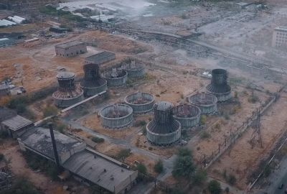

Slide 15
COSOVAN c. MOLDOVEI
La 15 ianuarie 2007, în urma numeroaselor plângeri din partea municipiului Chișinău, a fost inițiată o anchetă penală împotriva solicitantului sub acuzația de exercitare a unei activități comerciale ilegale. Conform acuzației, solicitantul, acționând ca director al unei companii, V.G., era bănuit că ar fi operat cu o parcare publică între aprilie și noiembrie 2006 fără autorizația corespunzătoare din partea autorităților statului și fără a plăti taxe. În timpul investigației, autoritățile fiscale au calculat venitul din parcarea auto în perioada investigației, pe baza documentelor confiscate la fața locului, la 116.428 de lei moldovenești (MDL). Investigația a mai relevat că V.G. era o întreprindere condusă de solicitant care nu a depus nicio declarație fiscală din decembrie 2004 și care, din acest motiv, a fost desemnată ca entitate „delincventă”.
Potrivit circumstanțelor cauzei, la 15 ianuarie 2007, în privința reclamantului a fost pornită urmărirea penală în baza art. 241 alin. (2) lit. e) și f) din Codul penal, pentru practicarea ilegală a activității de întreprinzător, fapt soldat cu obținerea unui profit în proporții deosebit de mari.
Reclamantul a contestat la procurorul ierarhic superior ordonanța din 27 iunie 2011, în partea referitoare la măsura de confiscare. El a argumentat că el nu-și recunoscuse niciodată vinovăția în raport cu infracțiunea imputată, iar acuzațiile penale aduse în privința lui nu fuseseră determinate de către o instanță judecătorească. Prin urmare, măsura de confiscare nu putea fi aplicată în privința sa. Prin ordonanța procurorului ierarhic superior din 6 aprilie 2012, contestația reclamantului a fost respinsă. Reclamantul a contestat ordonanțele din 27 iunie 2011 și 6 aprilie 2012 la judecătorul de instrucție doar în partea referitoare la aplicarea măsurii de confiscare. Reclamantul a susținut că procurorul nu explicase că încetarea urmăririi penale din motivul expirării termenului de prescripție ar fi fost considerată ca o recunoaștere a vinovăției. În plus, el nu a fost recunoscut vreodată în calitate de bănuit, iar în privința sa nu au fost înaintate eventuale învinuiri. Din moment ce el nu și-a recunoscut vreodată vinovăția, procurorul nu putea să aplice măsura confiscării speciale, care putea fi utilizată doar în cazul stabilirii faptei infracționale și a făptuitorului în cadrul unor proceduri judiciare.
Prin încheierea din 15 ianuarie 2013, Judecătoria Chișinău, sediul Buiucani a respins plângerea reclamantului. Instanța a argumentat că în cadrul urmăririi penale fuseseră colectate suficiente probe pertinente care confirmau bănuiala în privința reclamantului, însă ultimul nu putea fi tras la răspundere penală din cauza expirării termenului de prescripție. Cu toate acestea, reclamantul obținuse suma confiscată în urma activității infracționale, iar potrivit legislației penale și procesual-penale, procurorul era autorizat să aplice măsuri de siguranță în asemenea situații. Judecătorul de instrucție a mai notat că reclamantul nu contesta decizia procurorului de a înceta urmărirea penală, ci măsura de siguranță aplicată.

Slide 16
COSOVAN c. MOLDOVEI
În plus, judecătorul de instrucție nu a identificat deficiențele procedurale descrise de către reclamant, din moment ce materialele dosarului demonstrau că reclamantul fusese recunoscut în calitate de bănuit, că el beneficiase de asistență juridică din partea unui avocat, care îl asistase la fiecare etapă procesuală, și că nici reclamantul, nici avocatul său nu contestaseră constatările procurorului referitoare la faptul că suma confiscată rezultase din activitatea comercială ilegală pe care o desfășurase reclamantul.
Invocând Articolul 6 § 1 și 2 din Convenție, reclamantul s-a plâns în fața Curții de încălcarea dreptului său la un proces echitabil și a prezumției de nevinovăție. În special, reclamantul a argumentat că în privința sa fusese aplicată, în lipsa unui proces judiciar, o pedeapsă penală sub formă de confiscare, ceea ce i-a încălcat dreptul său de a fi prezumat nevinovat. Cu toate aceste, Curtea a analizat prezenta cauză exclusiv prin prisma Articolul 6 § 2 din Convenție. Referitor la aplicabilitatea acestei prevederi în situația reclamantului, Curtea a notat că ordonanța de confiscare specială a fost adoptată odată cu decizia procurorului de a înceta urmărirea penală, făcând referire la probele acumulate în cadrul acestei investigații. Prin urmare, a existat o legătură suficientă între cauza penală și ordinul de confiscare contestat de către reclamant, ceea ce făceau incidente prevederile Articolului 6 § 2 din Convenție. Totodată, Curtea a notat că reclamantul nu a contestat în niciun fel faptul încetării urmăririi penale din motivul expirării termenului de prescripție, durata urmăririi penale sau omisiunea procurorului de a transmite cauza spre examinare în instanță.
Cu privire la fondul plângerii, Curtea a notat că aplicarea confiscării speciale nu echivala cu o pedeapsă penală și, de asemenea, nu impunea autorităților naționale, în baza dreptului intern, să îl condamne pe reclamant sau să exprime o opinie potrivit căreia el se face vinovat de comiterea unei infracțiuni. În plus, prevederile relevante din Codul penal erau mai degrabă îndreptate către bunuri, și nu către persoane, și erau destinate să prevină folosirea bunurilor rezultate dintr-un act ilegal.

Slide 17
COSOVAN c. MOLDOVEI
De asemenea, Curtea a atras atenția asupra faptului că evaluarea originii ilicite a banilor s-a bazat pe probe colectate în cursul urmăririi penale și nu pe prezumții, iar raționamentele oferite de către autoritățile naționale nu se refereau la aprecierea vinovăției reclamantului, ci la originea bunurilor supuse confiscării. În lumina celor de mai sus, Curtea a concluzionat că, în baza analizei legislației interne, decizia de aplicare a măsurii confiscării speciale, interpretată contextual, în care se face referire și la originea ilicită a bunurilor, nu poate fi considerată ca o confirmare a vinovăției persoanei, în sensul prevăzut de legea penală. Din aceste motive, Curtea a reținut, cu majoritate de voturi (cu patru voturi la trei), că nu a existat nicio încălcare a Articolului 6 § 2 din Convenție.
Opinia disidentă comună ale judecătorilor Yüksel, Derenčinović și Krenc scoate în evidență că chiar dacă legiuitorul a stabilitcu foarte mare atenție condițiile pentru confiscarea specială, în cazul de față, însă, autoritățile nu au reușit să aplice acest regim într-o manieră care să fie conformă cu garanțiile privind prezumția de nevinovăție. Legislația internă definește o infracțiune ca „o faptă prejudiciabilă (acțiune sau inacțiune) prevăzută de legea penală, comisă cu vinovăție și pasibilă de pedeapsă penală”. Pragul pentru aplicarea confiscării speciale este stabilirea actului ilicit interzis de Codul Penal (un element obiectiv nelegat de intenția/vina suspectului). În cazul de față, prin amestecarea unei „confirmări a suspiciunii” cu „bunuri ... obținute ca urmare a unei infracțiuni” (care cuprinde atât elemente obiective, cât și subiective, inclusiv intenția/vina), autoritățile au imputat de facto reclamantului un element de răspundere penală personală. Aceasta constituie, în opinia noastră, o încălcare a celui de-al doilea aspect al articolului 6 § 2, care protejează nevinovăția în fața legii.

Slide 18
İŞİK c. TURCIEI
Articolul 3
Pe 24 august 2014, în jurul orei 19:00, a izbucnit o bătaie între două grupuri formate din aproximativ treizeci de persoane în centrul orașului Van. Potrivit reclamantului, el se îndrepta spre casă de la cafeneaua unde jucase jocuri și trecea pe lângă cearta în momentul în care poliția a intervenit. El susține că a fost prins în ambuscadă și lovit de gloanțe de plastic, ajungând în cele din urmă la pământ. A fost apoi reținut de poliție.
La ora 20:58, solicitantul a fost examinat de un medic la Spitalul din Van. Raportul medical întocmit în urma examinării a notat că solicitantul s-a plâns de dureri de cap și dureri în braț și că avea o lacerare de 1 cm la nivelul capului, o echimoză rotundă de 1 cm pe fața brațului drept și o echimoză rotundă de 1 cm pe șoldul stâng. Raportul a concluzionat că viața solicitantului nu era în pericol și că putea fi tratat cu o simplă intervenție medicală. O fotografie prezentată în dosarul cauzei îl arată pe reclamant întins pe o targă, cu bandaje pe cap și braț și pete de culoare închisă pe tricou.
Conform înregistrărilor întocmite de patru ofițeri de poliție la ora 22:30, în urma informațiilor primite de poliție că un grup de oameni s-ar fi încăierat, o echipă de poliție a ajuns la fața locului pentru a găsi un grup de treizeci până la patruzeci de persoane cu cuțite mari și bâte lungi luptându-se între ele în fața unei cafenele. Echipa a cerut întăriri suplimentare imediate și, între timp, grupul a început să se îndrepte spre un restaurant cu bâte în mâini. La sosirea a încă trei echipe de poliție, poliția a urmărit grupul, avertizându-i să se disperseze. Ulterior, patrulele de reacțiune rapidă au sosit și au fost luate măsurile necesare la fața locului. Conform înregistrărilor, douăzeci până la treizeci de persoane începuseră să lovească obloanele restaurantului cu bâte. Au fost avertizați să se disperseze. Cu toate acestea, pe măsură ce au continuat să acționeze agresiv, patrulele de reacțiune rapidă au intervenit treptat cu forță corporală, scuturi și gaze lacrimogene. Grupul a continuat să reziste, de data aceasta aruncând cu pietre, în urma căreia doi polițiști au fost răniți. În cele din urmă, grupul a fost dispersat prin utilizarea gazelor lacrimogene. Nu a fost, totuși, posibil să fie identificați cei care au opus rezistență poliției în timp ce fugeau.

Slide 19
İŞİK c. TURCIA
Articolul 3
Procesele verbale întocmite la ora 23.00 de alți doi polițiști despre desfășurarea evenimentelor arată că, în urma refuzului grupului de a se dispersa, polițiștii au folosit gaze și grupul s-a dispersat pe alte străzi în urma intervenției patrulelor de reacțiune rapidă. Înregistrările au notat că restaurantul avea o fereastră spartă și unele daune la obloane. A mai notat că nimeni nu a fost martor la evenimente. Cu toate acestea, magazinele de vizavi de restaurant aveau sisteme video. Pe 7 septembrie 2014, doi ofițeri de poliție au vizitat locul evenimentelor și au întocmit procese-verbale în care se menționa că restaurantul și celelalte magazine din apropiere aveau obloanele trase și că, deși celelalte magazine nu aveau sisteme de camere, camera de supraveghere situată aproape de restaurant ar fi putut captura evenimentele. Pe 19 septembrie 2014, Direcția de Securitate Van a răspuns solicitării poliției de a obține înregistrările de pe camerele de filmat, menționând că nu s-au putut obține înregistrări deoarece camera de la locul evenimentelor era în curs de actualizare a software-ului la acel moment.
  În măsura în care guvernul turc a susținut că vătămările reclamantului nu au atins nivelul minim de severitate necesar în conformitate cu articolul 3 din Convenție, deoarece au fost de natură minoră, Curtea observă că, în cazul în care – ca în prezenta cauză – un reclamant se confruntă cu reprezentanții organelor de aplicare a legii, examinarea sa se deplasează către necesitatea și nu către severitatea tratamentului la care a fost supus reclamantul, pentru a determina dacă problema reclamată se încadrează în domeniul de aplicare al articolului 3 din Convenție. Curtea a stabilit deja că, dacă tratamentul nu este considerat strict necesar prin comportamentul reclamantului sau indispensabil pentru a înăbuși dezordinea în masă, acesta constituie un tratament inuman și degradant interzis de Articolul 3 din Convenție. În orice caz, Curtea observă că a subliniat anterior importanța specifică a capului și a constatat că o leziune a capului, în special din cauza locației sale, este suficient de gravă pentru a fi inclusă în domeniul de aplicare al Articolului 3.

Slide 20
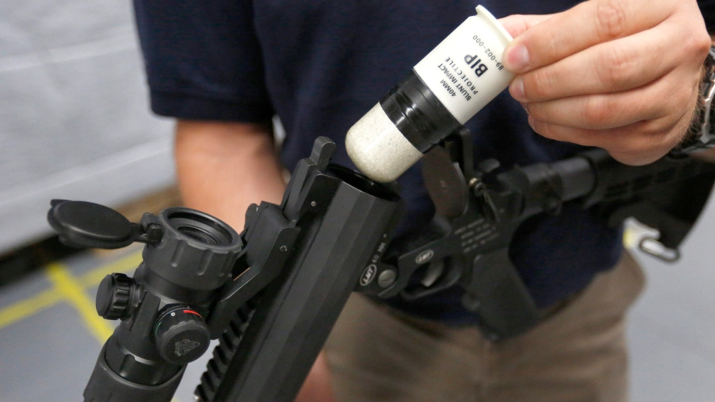

Slide 21
KAJGANIĆ c. SERBIEI
Articolul 6 § 1
Reclamanta este un avocat, care reprezenta pe un anumit X în cadrul unor proceduri penale legate de asasinarea prim-ministrului sârb pe 12 martie 2003. Pe 9 septembrie 2004, revista săptămânală Vreme a publicat un articol scris de Y intitulat „Asociați, avocați și vechi prieteni”. Articolul se referea, printre altele, la existența unei transcrieri a unei conversații telefonice, despre care se pretindea că a avut loc între reclamantă și X în mai 2004, în care reclamanta spusese că obținuse pentru X statutul de martor colaborator prin „vechii ei prieteni”, care erau „cei doi cei mai puternici oameni din țară”, în schimbul mărturiei sale false în cadrul procedurilor. Cei doi bărbați au fost, de asemenea, menționați în articol ca fiind Ministrul de Interne și Directorul Agenției de Informații de Securitate de la acea vreme. Articolul a mai specificat că conversația fusese înregistrată și că fusese realizat o stenogramă. Transcrierea fusese apoi înregistrată de Direcția de Combatere a Criminalității Organizate și trimisă atunci Prim-ministrului, Ministrului de Interne, Ministrului Justiției și Șefului Poliției de Stat. O fotografie a reclamantei a fost publicată lângă articol.
În aceeași zi, 17 septembrie 2004, Șeful Direcției de Combatere a Criminalității Organizate din cadrul Ministerului de Interne a întocmit un raport intern în care afirma că interceptarea telefonului lui X fusese ordonată de judecătorii de instrucție și că, în anumite părți ale articolului în cauză, Y publicase informații false. La 28 octombrie 2004, reclamanta a intentat un proces civil împotriva lui Y, solicitând despăgubiri în valoare de 750.000 de dinari sârbi pentru daunele aduse onoarei și reputației sale cauzate de acuzațiile din articol. În timpul procesului, ea nu a negat că a vorbit cu clientul ei, dar a negat că a vorbit cu el în mai 2004.
Între 19 ianuarie și 24 iulie 2007, Tribunalul Municipal din Belgrad a solicitat de șase ori o copie a procesului-verbal în cauză de la autoritățile de stat relevante (Tribunalul Districtual din Belgrad, Procuratura Districtuală și Biroul Procurorului General), însă fără succes. Între 14 mai și 3 august 2007, aceste solicitări au fost respinse de judecătorul de instrucție pe motiv că Codul de Procedură Penală în vigoare la acea vreme prevedea că materialele colectate prin „supravegherea și înregistrarea convorbirilor telefonice” puteau fi folosite doar în cadrul procedurilor în care măsura de supraveghere fusese dispusă și în legătură cu persoana și infracțiunea acoperită de măsură, și de asemenea pe motiv că procedurile în legătură cu care materialul în cauză fusese obținut nu fuseseră finalizate cu efecte definitive.

Slide 22
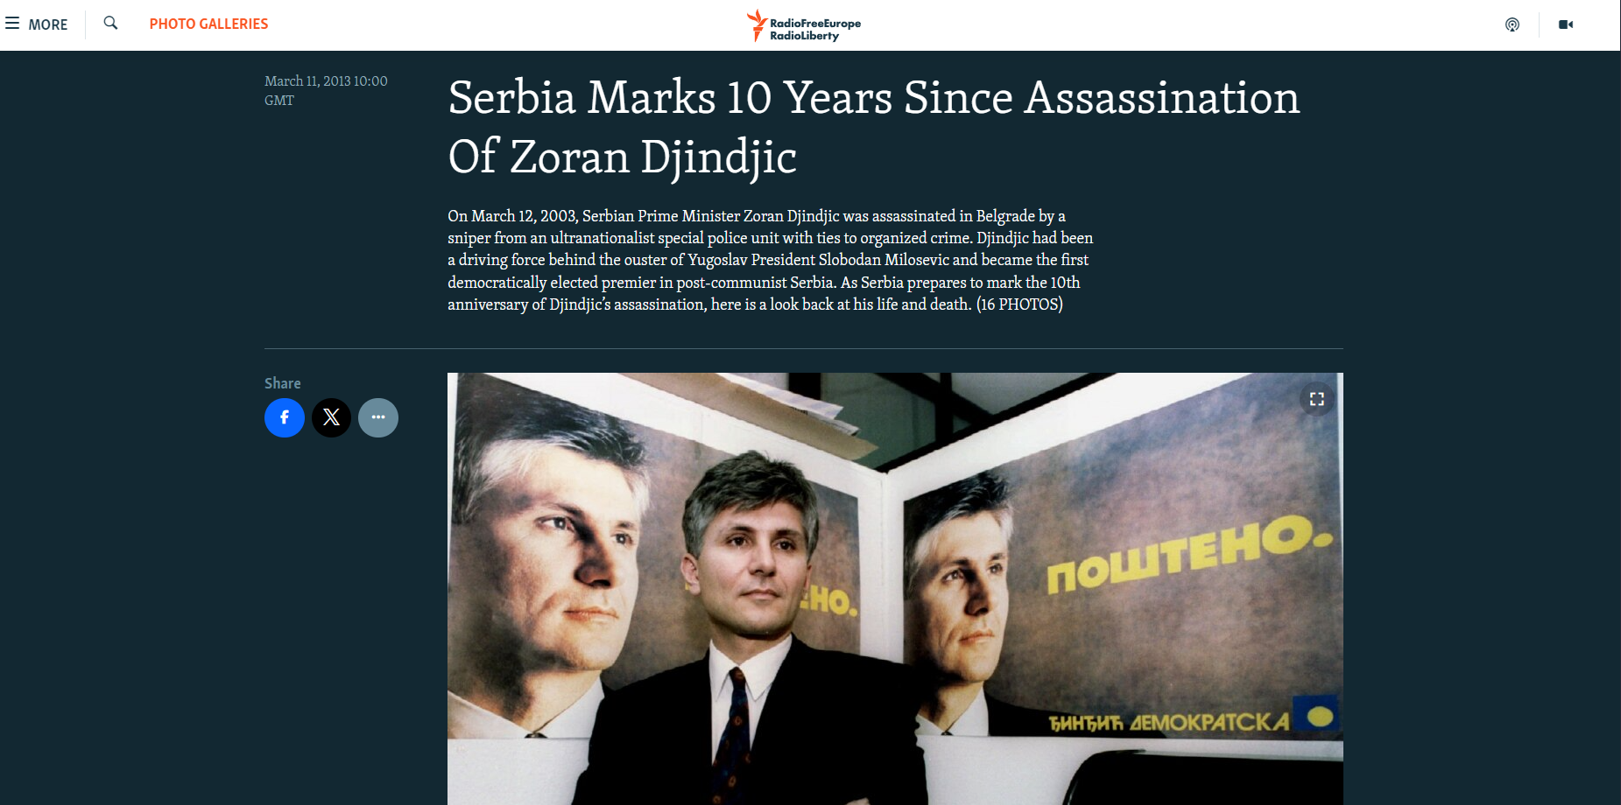

Slide 23
KAJGANIĆ c. SERBIEI
Articolul 6 § 1
Procurorul General a refuzat inițial să dezvăluie stenograma solicitată pe motiv că nu se afla în posesia sa, iar mai târziu pe motiv că materialul în cauză era examinat în cadrul unui alt set de proceduri penale. La 14 februarie 2008, Tribunalul Municipal din Belgrad a decis parțial în favoarea reclamantei și a ordonat lui Y să-i plătească 350.000 RSD cu titlu de daune nepatrimoniale.
La 19 iunie 2012, Curtea de Apel a anulat hotărârea instanței de primă instanță, pronunțându-se împotriva reclamantei și obligând-o să plătească 166.750 RSD lui Y pentru costurile procesului. Bazându-se pe declarația lui Y, instanța a mai stabilit că acesta verificase informațiile cu Agenția de Informații și Securitate, Parchetul de pe lângă Înalta Curte de Casație și Justiție și Ministerul de Interne, cu persoane ale căror identități nu le putea dezvălui. Instanța a constatat, de asemenea, că Y a publicat informații pe care le considera adevărate și care se refereau la evenimente și persoane despre care publicul avea un interes de a fi informat, și care puteau fi publicate liber, indiferent de modul în care au fost obținute. În plus, acea informație nu constituia informație al cărei publicare era interzisă.
Publicarea informațiilor în cauză nu a avut ca scop să afecteze onoarea și reputația reclamantei sau să îi cauzeze suferință mentală, ci a fost o chestiune de interes public. Instanța a constatat că interesul legitim al publicului de a fi informat despre faptele și evenimentele legate de procedurile penale referitoare la asasinarea prim-ministrului prevalează necesitatea de a proteja onoarea și reputația unui avocat de apărare care acționează în acele proceduri penale. Informațiile publicate nu s-au concentrat pe viața ei personală sau activitatea profesională, ci pe evenimente care ar putea afecta desfășurarea procedurilor penale, ceea ce era conform cu Articolul 10 din Convenție.
La 6 octombrie 2012, reclamantul a depus o contestație la Curtea Constituțională. Ea a susținut că dreptul la libertatea de exprimare prevăzut în Articolul 10 al Convenției nu era absolut, deoarece acesta este limitat în interesul protecției reputației altora.
La 9 noiembrie 2015, Curtea Constituțională a respins recursul constituțional al reclamantei în ceea ce privește plângerea sa referitoare la lipsa unui proces echitabil și a respins restul plângerilor sale. Instanța a constatat, de asemenea, că reclamanta nu era o persoană publică, dar că, în calitate de avocat al apărării al unuia dintre acuzați în acele proceduri penale, care atrăseseră multă atenție din partea mass-media, devenise cunoscută publicului

Slide 24
KAJGANIĆ c. SERBIEI
Articolul 6 § 1
Cu siguranță nu s-ar putea spune că solicitantul era un simplu individ. Când a devenit avocat de apărare în acele proceduri penale, ar fi trebuit să știe că vor exista articole scrise despre ea în această calitate, care ar putea conține conținut dăunător și care se încadrau în sfera protecției dreptului la libertatea de exprimare, deoarece conțineau informații de interes public. Prin urmare, ea trebuia să aibă un grad mai mare de toleranță.
Curtea consideră că durata procedurilor în fața instanțelor civile de două niveluri de jurisdicție, respectiv mai mult de șapte ani și șapte luni, a fost excesivă și nu a îndeplinit cerința de „timp rezonabil”, deoarece durata a fost de opt ani. Curtea consideră că durata procedurilor Curții Constituționale, respectiv trei ani și două luni, deși oarecum îndelungată, nu poate fi considerată excesivă, mai ales având în vedere natura lor neurgentă.

Slide 25
M.A și Z.R c. CIPRULUI
Articolul 3, 4/4, 13
Reclamanții sunt cetățeni sirieni născuți în 1983 în Idlib. Informațiile din 20 ianuarie 2023 indicau că atunci locuiau în Liban. Solicitanții sunt verișori. Pe 1 ianuarie 2016 au fugit din Idlib, Siria, din cauza războiului și a distrugerii caselor lor și au mers în Liban. Primul solicitant a fost urmat de familia sa, în timp ce familia celui de-al doilea solicitant a rămas în Siria și intenționa să se alăture lui doar după ce acesta ar fi ajuns și s-ar fi stabilit într-o țară sigură cu condiții de trai bune. În Liban, solicitanții au fost cazați în tabere administrate de Biroul Înaltului Comisar al Națiunilor Unite pentru Refugiați (UNHCR), unde condițiile de trai erau extrem de nesatisfăcătoare, fără acces la îngrijire medicală și fără perspective de a obține un loc de muncă, deoarece nu aveau documente și nu aveau drepturi de bază. Pe toată durata șederii lor în Liban, le era frică să fie returnați în Siria, deoarece Libanul începuse să-i îndepărteze pe sirieni în urma unui protest popular împotriva refugiaților. Situația s-a agravat în urma unei explozii în Beirut pe 4 august 2020.
Solicitanții au decis să solicite azil în Cipru, unde fratele primului solicitant locuia deja și căutase protecție internațională. Solicitanții au plătit câte 2.500 de dolari americani unui cămătar pentru a-i duce în Cipru. Pe 6 septembrie 2020, reclamanții au urcat la bordul unei bărci din lemn spre Cipru, împreună cu un grup de aproximativ treizeci de sirieni și libanezi, inclusiv minori neînsoțiți.
Pe 7 septembrie 2020, la sosirea în apele teritoriale ale Republicii Cipru, barca lor a fost interceptată de Garda de Coastă cipriotă. Pe barca lor era o persoană siriană care vorbea greacă și un interpret pe barca pazei de coastă. Solicitanții au primit niște mâncare în acel moment, dar nu li s-a permis să-și continue călătoria. Interpretul, după ce i-a întrebat de unde vin, le-a spus că nimeni nu va fi lăsat să intre în Cipru și că ar trebui să se întoarcă în Liban, altfel poliția îi va însoți și îi va duce înapoi.

Slide 26
M.A și Z.R c. CIPRULUI
Articolul 3, 4/4, 13
În acel moment, solicitanții i-au informat pe interpret că doreau să solicite azil, explicând că erau sirieni, că casa lor fusese distrusă în război și că aveau copii și familii de care trebuiau să aibă grijă. Interpretul a explicat că exista o nouă lege în Cipru conform căreia refugiații nu aveau voie să debarce. Solicitanții au spus că toți cei de pe barcă l-au informat pe interpret că nu se pot întoarce în Liban. Nimeni nu i-a întrebat pe solicitanți despre motivele pentru care voiau să meargă în Cipru sau de ce nu se puteau întoarce în Liban. Reclamantii s-au plâns că autoritățile cipriote le-au refuzat accesul la o procedură de azil și i-au returnat în Liban fără a examina cererea lor de azil sau circumstanțele lor individuale.
Nici Legea privind refugiații, nici jurisprudența acestei Curți nu prevăd o formă particulară în care dorința de a solicita azilul ar trebui exprimată. Chiar dacă reclamanții nu au adus dovezi directe care să susțină afirmația lor că și-au exprimat dorința de a solicita azil în Cipru, Curtea nu poate ignora că au fost blocați pe mare timp de două zile, sub controlul Poliției Maritime Cipriote care patrula zona din jurul bărcii și nu le permitea să debarce. În aceste circumstanțe, solicitanții trebuie să fi avut un contact foarte limitat cu lumea exterioară și un acces redus la facilități pentru a colecta dovezi sau pentru a-și face oficial cererile.
Guvernul a susținut că reclamanții ar fi putut depune o plângere în temeiul Articolului 146 din Constituție privind presupusa lor expulzare colectivă la sosirea în Liban. Alternativ, Guvernul a susținut că reclamanții ar fi putut intenta o acțiune civilă revendicând o încălcare a drepturilor lor în temeiul Protocolului Adițional la Acordul Bilateral dintre Cipru și Liban și ar fi putut avea dreptul la despăgubiri pentru o astfel de încălcare. Indiferent, nu există nicio dispută că, având în vedere că reclamanții au fost returnați în Liban, remediul menționat mai sus nu ar avea efect suspensiv. În cazul de față, contrar susținerilor Guvernului, plângerile reclamanților se refereau la acuzații grave că întoarcerea lor în Liban i-ar expune la un risc real de a suferi tratamente contrare Articolului 3 din Convenție din cauza condițiilor de trai din Liban și a riscului de refoulement în Siria.
Reclamantii au sustinut ca deportarea lor în Liban echivala cu o expulzare colectiva. Au contestat afirmațiile Guvernului că evaluările individuale au avut loc. În cererea lor, autoritățile nu făcuseră decât să înregistreze identitățile lor la bordul bărcilor, iar acest lucru era demonstrat de faptul că Guvernul nu reușise să furnizeze un registru al evaluărilor individuale presupuse.

Slide 27
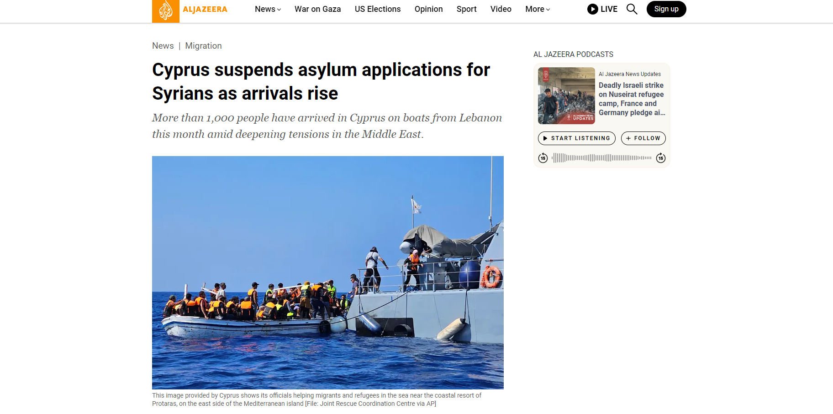

Slide 28
MICHA și alții c. GRECIEI
Articolul 6 § 1, 13 coroborat cu 1/1
Reclamanții s-au născut în 1965, 1970 și, respectiv, 1936 și locuiesc în Atena. Prima reclamantă, doamna Eleni Micha, avocat de profesie, a fost autorizată, în temeiul articolului 36 § 5 (a) din Regulamentul Curții, să își apere ea însăși interesele; ea îi reprezintă și pe celelalte două reclamante, doamna Athina Micha și doamna Maria Liapi.
Reclamanții dețin două terenuri de 250 m² situate în blocul nr. 188 al așa-numitului sector „Kontopefko” al municipiului Aghia Paraskevi. Doamna Eleni Micha și doamna Athina Micha sunt coproprietari ai unuia dintre cele două terenuri, iar doamna Maria Liapi este proprietara celuilalt. În anul 1998, consiliul municipal Aghia Paraskevi a propus o modificare a planului urbanistic aferent blocului nr. 188 al sectorului „Kontopefko”. S-a planificat reclasificarea terenului reclamanților în spațiu verde și zonă pietonală. În 1999, consiliul municipal a respins obiecțiile reclamanților care s-au plâns că modificarea menționată mai sus a avut ca rezultat blocarea excesivă a proprietăților acestora. Totodată, consiliul municipal a propus o nouă modificare a planului urbanistic: a presupus, pe de o parte, reclasificarea străzii Trifyllias, până atunci drum municipal, ca drum acoperit de plan urbanistic și, pe de altă parte, de scindare a blocului nr. 188 astfel încât să fie creat un nou bloc nr. 188A corespunzător zonei situate între străzile Trifyllias, Plapouta, Apodimon Ellinon și Kalamata, în timp ce terenul reclamanților să aparțină în continuare blocului nr.188.
La data de 19 iunie 2001, Consiliul de Amenajare Regională și Mediu a emis asupra proiectului de amenajare propusă de modificare a blocului respectiv nefavorabil în măsura în care a vizat proiectul de urbanism vizat. nr. 188, și aviz favorabil privind recalificarea străzii Trifyllias ca drum cuprins în planul de urbanism. Secretarul general al Regiunii Attica, având avizul Consiliului, a respins încadrarea blocului nr. 188 ca spațiu verde și zonă pietonală. La data de 13 septembrie 2001, ministrul Mediului, Amenajării Regionale și Lucrărilor Publice, primind o cerere din partea municipiului Aghia Paraskevi, a anulat decizia Secretarului General al Regiunii Atica. Ministrul a trimis dosarul înapoi municipiului Aghia Paraskevi pentru reexaminare. Prin decizia nr. 221/2001, consiliul municipal Aghia Paraskevi și-a reiterat propunerea de transformare a blocului nr. 188 în spațiu verde și zona pietonală. Ulterior, D.M., care deținea și teren situat în blocul nr. 188 și începuse acolo lucrări de construcție, a formulat o plângere împotriva planului de realizare a unui spațiu verde în zona în cauză

Slide 29
MICHA și alții c. GRECIEI
Articolul 6 § 1, 13 coroborat cu 1/1
În mai 2002, consiliul municipal Aghia Paraskevi, în urma unui nou aviz din partea Consiliului, a decis modificarea parțială a proiectului inițial de revizuire a planului urbanistic în așa fel încât proprietatea D.M. să nu fie afectată de această revizuire.
La data de 24 martie 2003, Secretarul General al Regiunii Attica a aprobat modificarea planului urbanistic încadrând blocul nr. 188 drept spațiu verde și zonă pietonală. La 18 decembrie 2003, reclamanții au solicitat Consiliului de Stat anularea deciziei Secretarului General al Regiunii Attica din 24 martie 2003. Prin hotărârea nr. 720/2015 din 4 martie 2015, Consiliul de Stat a anulat decizia pe motiv că nu au fost respectate formalitățile referitoare la publicarea acestei decizii. Reclamanții au încercat să-și vândă terenul. Cu toate acestea, nu au găsit un cumpărător, pe motiv, potrivit acestora, că cei eventual interesați au fost făcuți ezitând de blocarea proprietăților lor de către municipalitate, situație care durează de aproximativ douăzeci de ani și că, în opinia lor, nu au găsit cumpărător. decizia Consiliului de Stat, chiar favorabilă, nu a putut aduce modificări.
Reclamanții au solicitat apoi autorităților competente să ridice blocajul și să le acorde autorizație de construire. La 10 noiembrie 2017 au transmis primăriei o citație extrajudiciară în acest scop. Pe 7 decembrie 2017, cererea acestora a fost respinsă. La data de 2 februarie 2018, reclamanții au luat legătura cu comisia de trei membri ai Consiliului de Stat însărcinată cu supravegherea executării hotărârilor respectivei instanțe. Prin decizia nr. 13/2018 sesizată la data de 4 iunie 2018 Regiunii Attica și la data de 19 iunie 2018 municipiului Aghia Paraskevi, comisia a reținut că administrația nu a efectuat încă reglementările privind statutul urbanistic al. terenul în litigiu și că, de la Hotărârea nr. 720/2015, au trecut mai bine de trei ani fără o nouă procedură de modificare a planului urbanistic în vederea declararii lor construibile. Comitetul a invitat municipalitatea să respecte decizia Consiliului de Stat în termen de trei luni. Mai precis, l-a invitat să stabilească dacă încadrarea terenului în cauză ca spațiu verde este justificată din punct de vedere urbanistic și, în caz afirmativ, să procedeze la exproprierea și plata imediată a despăgubirii corespunzătoare, sau, daca nu, sa ridice blocajul si sa acorde autorizatie de construire.

Slide 30
MICHA și alții c. GRECIEI
Articolul 6 § 1, 13 coroborat cu 1/1
La 31 octombrie 2018, municipiul Aghia Paraskevi a transmis comisiei un document prin care își confirma intenția de a bloca proprietățile reclamanților recurgând nu la o procedură de ridicare și reimpunere a unei exproprieri, ci la o modificare a planului urbanistic vizând încadrarea acestor proprietăți ca spațiu verde, zonă pietonală și grădiniță, cu condiția ca în buget să fie inclusă suma de 375.000 euro în scopul despăgubirii celor în cauză.
În observațiile din data de 27 iulie 2021, reclamanții au susținut că prevederile noii Legi nr. 4759/2020 nu au fost aplicate în cazul lor. La rândul său, Guvernul, în observațiile suplimentare din data de 24 septembrie 2021, a indicat că procedura națională era pendinte din cauza complexității faptelor și a implicării mai multor autorități. Potrivit elementelor dosarului, reclamanții nu au primit nici despăgubiri pentru blocarea terenului lor în vederea exproprierii, nici despăgubirile acordate de comitetul de trei membri ai Consiliului de Stat

Slide 31
ZAVRIDOU c. CIPRULUI
Articolul 8
Reclamanta are doi copii, C.K., născut în 2010, și A.K., născut în 2012, din căsătoria sa cu domnul G.K. („tatăl”). În 2018, cuplul s-a despărțit. La un moment dat în iulie 2018, solicitanta s-a mutat într-un apartament propriu cu copiii. Pe 6 iulie 2018, Tribunalul Familial din Nicosia a emis o ordonanță temporară în contextul procedurilor de custodie (nr. 342/2018 – „prima cerere de custodie”), prin care ambii părinți aveau drepturi de contact cu copiii („ordonanța temporară”). La 31 octombrie 2018, Tribunalul Familial din Nicosia a solicitat Serviciului de Asistență Socială să pregătească un raport privind situația familiei.
La 20 noiembrie 2018, ordonanța provizorie a fost modificată, obligând tatăl să returneze copiii reclamantei după exercitarea drepturilor sale de contact și stabilind locul de reședință al copiilor ca fiind la mama lor. Tatăl nu a respectat ordinul. Copiii au stat peste noapte la el în mod regulat și au avut contact rar cu solicitantul. În martie 2019, contactul reclamantei cu copiii s-a oprit. Se întâlnea cu ei doar în rare ocazii și întotdeauna în prezența tatălui.
Între 12 aprilie 2019 și 23 mai 2019, Serviciul de Sănătate Mintală s-au întâlnit cu părinții și au evaluat copiii. Pe 14 iunie 2019, în urma acelei evaluări, Serviciul de Sănătate Mintală a emis două rapoarte. Conform acelor rapoarte, tatăl îi alienase pe copii de mama lor. S-a recomandat ca contactul reclamantei cu copiii să fie reestabilit imediat pentru a evita dezvoltarea unor dificultăți psihologice suplimentare pentru copii și ca tatăl să nu fie prezent în timpul contactului reclamantei cu aceștia. Pe 25 septembrie 2019, Serviciul de Asistență Socială a trimis un raport de custodie parentală Tribunalului Familial, recomandând ca custodia și îngrijirea copiilor să fie acordate mamei. Raportul a recomandat, de asemenea, ca contactul tatălui cu copiii să fie redus treptat, oferind solicitantei timp să repare relația cu copiii, cu ajutorul experților. Suportul psihologic a fost recomandat pentru întreaga familie și pentru fiecare membru în parte.
La 25 octombrie 2019, Tribunalul Familial i-a acordat reclamantei custodia și îngrijirea copiilor și a emis o ordonanță de reședință în favoarea ei („ordonanța de custodie”). La 10 iulie 2020, reclamantul a depus o nouă cerere la Tribunalul Familial în contextul procedurilor de custodie (nr. 342/18), solicitând punerea în aplicare a respectării de către tată a ordinului de custodie.

Slide 32
ZAVRIDOU c. CIPRULUI
Articolul 8
Reclamanta a întâlnit ulterior copiii în diverse ocazii (15 și 22 iulie, 5 și 28 august și 4 septembrie 2020), la locuința tatălui și în prezența acestuia și a unui colaborator al Serviciului de Asistență Socială. Între timp, pe 5 august 2020, în urma unei plângeri depuse de reclamant, Avocatul Poporului a emis un raport.
În urma unei petiții din partea reclamantului, la 26 februarie 2021, Tribunalul Familial, în contextul procedurilor de custodie (nr. 342/18), l-a găsit pe tată vinovat de nerespectarea unei ordonanțe judecătorești. Instanța a remarcat că ordinul de predare nu fusese pus în aplicare din cauza opoziției copiilor. Cu toate acestea, conform instanței, motivul pentru care copiii se opuneau să locuiască cu solicitanta era „ghidarea metodică, sistematică, deliberată și intenționată a [tatălui]”, care „își atinsese scopul, și anume alienarea solicitantei de copiii ei”, și își transferase întreaga responsabilitate pentru neîndeplinirea ordonanței asupra copiilor, care nu doreau să o vadă pe solicitantă.
Pe 11 martie 2021, tatăl a fost arestat pe patruzeci și cinci de zile. Imediat după încarcerarea tatălui, Serviciul de Asistență Socială a aranjat ca copiii să înceapă să consulte un psiholog ales de părinți. Curtea reiterează, în special, că în ceea ce privește obligația statului de a implementa măsuri pozitive, articolul 8 include, pentru părinți, un drept ca să fie luate măsuri pentru a-i reuni cu copiii lor și o obligație pentru autoritățile naționale de a facilita astfel de reuniuni. Cu toate acestea, o astfel de obligație nu este absolută, deoarece reunirea unui părinte cu un copil care a locuit cu altcineva pentru o perioadă de timp poate să nu aibă loc imediat și poate necesita măsuri pregătitoare. Orice obligație de a aplica constrângerea în acest domeniu trebuie limitată, deoarece interesele, precum și drepturile și libertățile tuturor părților implicate trebuie luate în considerare, și mai important, interesul superior al copilului.

Slide 33
ZAVRIDOU c. CIPRULUI
Articolul 8
Curtea observă că nu există nicio dispută între părți cu privire la faptul că legăturile dintre reclamantă și copiii săi constituie „viață de familie” în sensul articolului 8 din Convenție. Curtea observă în continuare că ordonanța Tribunalului Familial din 25 octombrie 2019 prin care C.K., pe atunci în vârstă de opt ani, și A.K., pe atunci în vârstă de șapte ani, urmau să locuiască cu reclamanta, și ordonanța din 5 iunie 2020 prin care copiii urmau să fie încredințați reclamantei, rămân neexecutate. Curtea observă că, după prima evaluare a copiilor din 14 iunie 2019, când s-a confirmat că tatăl i-a alienat pe copii de mama lor, se pare că nu a existat un follow-up psihologic timp de aproape doi ani. Asta s-a întâmplat în ciuda faptului că reclamanta a informat poliția precum că tatăl a abuzat psihologic copiii. De asemenea, trebuie menționat că abia după ce tatăl a fost încarcerat, copiii au reluat primirea suportului psihologic.
În acest context, Curtea observă că reclamanta a folosit toate mijloacele la dispoziția sa, cum ar fi plângerile către autorități, diverse cereri și procedure către instanțele interne pentru a fi reunită cu copiii ei. Se pare că povara a fost în mare parte să recurgă constant la remedii legale consumatoare de timp pentru a-și proteja drepturile, chiar dacă autoritățile aveau la dispoziție un cadru legal care le permitea să ia măsuri mai concrete. De exemplu, tatăl a fost încarcerat pentru prima dată în urma cererii reclamantei la Tribunalul Familial. Poliția, care este de asemenea autorizată de lege să inițieze acțiuni penale împotriva tatălui, a întârziat să facă acest lucru, în ciuda plângerilor reclamantei către ei începând din iulie 2018, deoarece, conform Avocatului Poporului, nu erau siguri de interpretarea ordonanțelor instanței.

